Slide 1
КОРРЕКЦИОННОЕ ЗАНЯТИЕ
Развитие умения составлять из слов предложения, текст
«ИДЁТ ЗИМА, АУКАЕТ!»

Slide 2
м
«Греем ладошки»

Slide 3
« АХ ТЫ ЗИМУШКА-
ЗИМА,
ВСЕ ДОРОГИ
ЗАМЕЛА!»

Slide 4
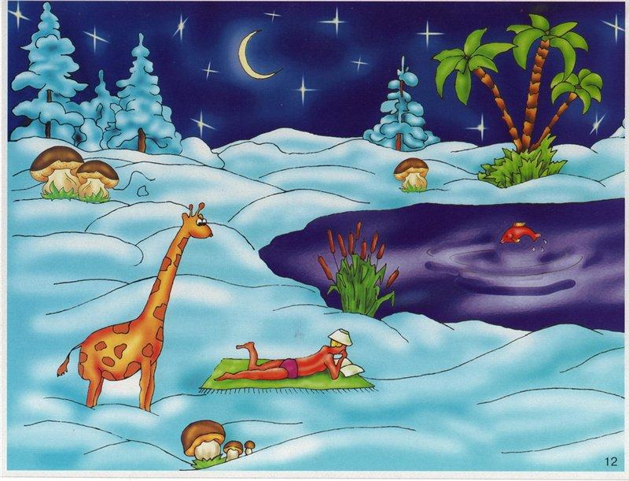
Игра «Бывает- не бывает»

Slide 6
Игра «Похвали подарок»

